Slide 1
Машинное обучение на .NET
Фёдоров Андрей и Труханов Герман, 441 группа

Slide 2
Архитектура ML.NET
Загрузка и сохранение данных |  | DataOperationsCatalog
Подготовка данных |  | TransformsCatalog
Алгоритмы обучения | Двоичная классификация | BinaryClassificationCatalog
 | Многоклассовая классификация | MulticlassClassificationCatalog
 | Обнаружение аномалий | AnomalyDetectionCatalog
 | Кластеризация | ClusteringCatalog
 | Прогнозирование | ForecastingCatalog
 | Ранжирование | RankingCatalog
 | Регрессия | RegressionCatalog
 | Рекомендация | RecommendationCatalog
Использование модели |  | ModelOperationsCatalog

Slide 3
Подготовка данных
Фильтрация данных | FilterRowsByColumn (Microsoft.ML.IDataView input, string columnName, double lowerBound, double upperBound )
Нормализатор MinMax | NormalizeMinMax(string columnName)
Группирование | NormalizeBinning(string columnName, int maximumBinCount)
Работа с категориальными данными | OneHotEncoding(string columnName)

Slide 4
Нормализация и масштабирование
NormalizeMeanVariance | Вычитание среднего значения (данные для обучения) и деление на значение дисперсии (данные для обучения)
NormalizeLpNorm | Масштабирование входных векторов на основе lp-norm, где p — 1, 2 или бесконечность. Значение по умолчанию — норма l2 (Евклидово расстояние)
NormalizeGlobalContrast | Масштабирование каждого значения в строке путем вычитания среднего значения данных в строке и деления либо на стандартное отклонение, либо на норму l2 (данных в строке) и умножения на настраиваемый коэффициент масштабирования (значение по умолчанию — 2)
NormalizeBinning | Назначение двоичного индекса в качестве входного значения и деление на число ячеек для получения значения с плавающей запятой от 0 до 1. Границы ячеек вычисляются для равномерного распределения между ними данных для обучения
NormalizeMinMax | Масштабирование входных значений на основе разницы между минимальным и максимальным значениями в данных для обучения

Slide 5
Порядок работы
Сбор и загрузка обучающих данных в объект IDataView
Указание конвейера операций для извлечения функций и применение алгоритма машинного обучения
Обучение модели путем вызова функции Fit() для конвейера
Оценка модели и итерации для ее улучшения
Сохранение модели в двоичном формате для использования в приложении
Загрузка модели обратно в объект ITransformer
Прогнозирование с помощью функции CreatePredictionEngine.Predict()

Slide 6
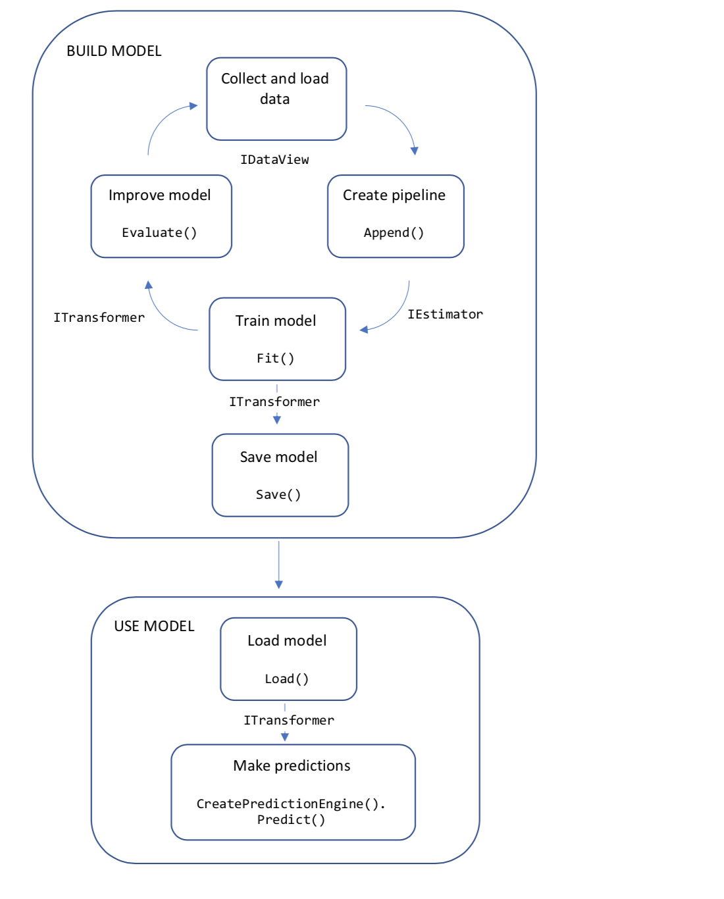

Slide 7
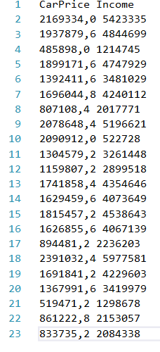
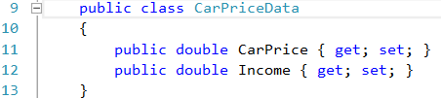
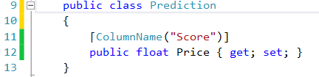
Пример

Slide 8
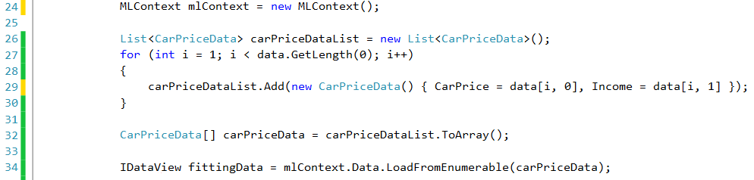

Slide 9
В основе конвейера машинного обучения ML.NET лежат объекты DataView.
Каждое преобразование в конвейере имеет входную схему (имена, типы и размеры данных, которые должны присутствовать во входных данных) и схему вывода (имена, типы и размеры данных, которые создаются после преобразования).
Объект представления данных содержит столбцы и строки. Каждый столбец содержит имя, тип и длину.

Slide 10
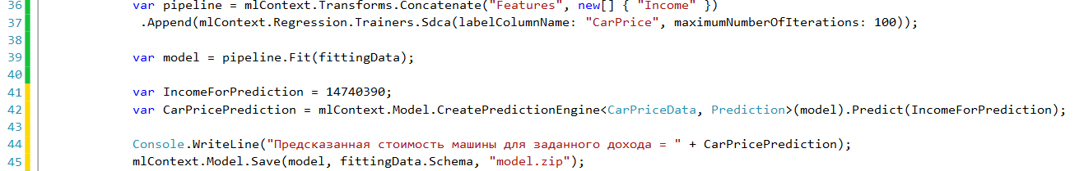

Slide 11
Заключение

Slide 12
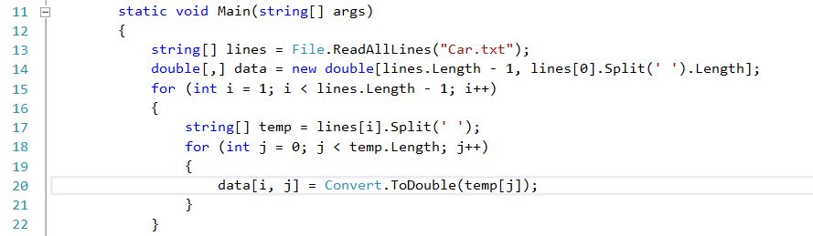
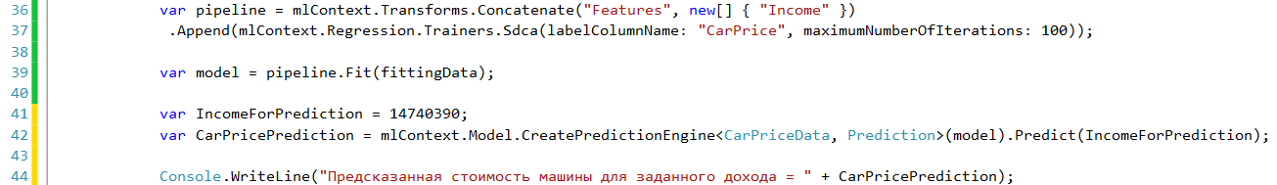

Slide 13
